Slide 1
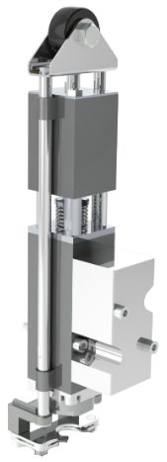
Reduzieren Sie Ihre Wartungskosten und sichern Sie die Effizienz Ihrer Geräte
RVE-Füllventil 2.0
NUTZEN UND VORTEILE
BESCHREIBUNG
Neues Rollenlayout erhöht die Lebensdauer um + 100%;
Das neue pneumatische Kit erzeugt keinen Schleifstaub.
Neue Säulenbuchsen selbstschmierend;
Neue Membrangruppe FDA vollständig zertifiziert;
Neues Gummi Mundtransfer Aroma frei;
Neuer Greifer mit geringeren Wartungskosten
Komplettes Überholungskit für Eurotronica FM-C RVE-Ventile mit innovativem Material zur Verbesserung der Dichtungsdauer, Verbesserung der Hygiene und Reduzierung der Wartung in den meisten Bereichen, die Verschleiß und Beanspruchungen ausgesetzt sind.
Dieses Upgrade besteht aus einem Kit, das im Wesentlichen sechs Komponenten umfasst: Neues Rollen- und Schnellwechselsystem, Neues Pneumatik-Kit, Neues Säulenbuchsen-Kit, Neue Membrangruppe, Neuer Gummimund, Neuer Greifer.
Example of current RVE filling valve
Example of new RVE filling valve
Nutzen: Wartung, Effizienz
Ausstattung: Füllanlagen Eurotronica FM-C SRVE
Katalog-Code: HS129

